Slide 1
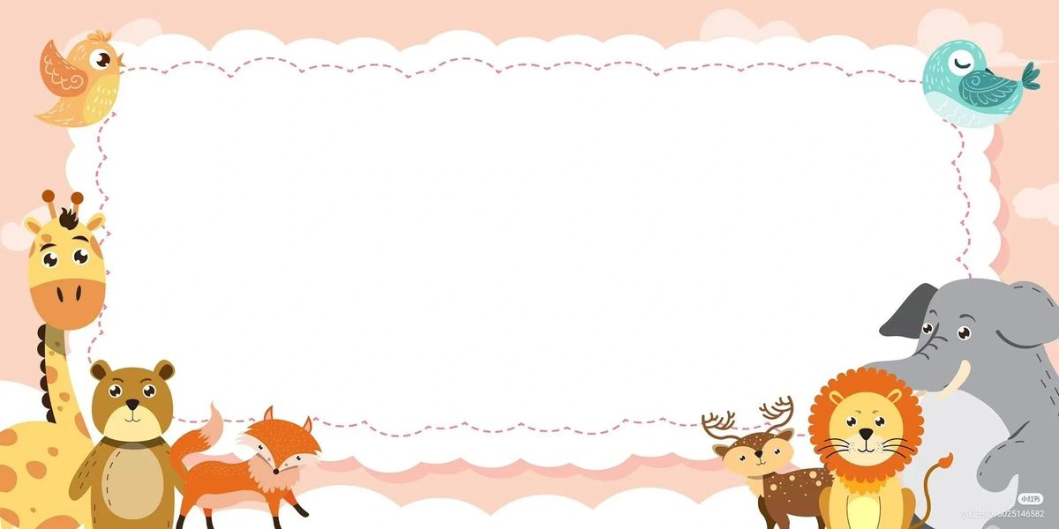

UBND PHƯỜNG TÂY HỒ
TRƯỜNG MẦM NON NHẬT TÂN
LĨNH VỰC PHÁT TRIỂN NGÔN NGỮ
HOẠT ĐỘNG LÀM QUEN VỚI VĂN HỌC
Đề tài: Truyện: Hai chú gà trống
Lứa tuổi: 3 - 4 tuổi
Lớp: MG Bé C4
Giáo viên: Đỗ Thị Thanh Tâm
Năm học 2025 - 2026

Slide 2

Lần 1: Kể chuyện diễn cảm

Slide 3
Lần 2: Kể chuyện cùng hình ảnh minh họa

Slide 4
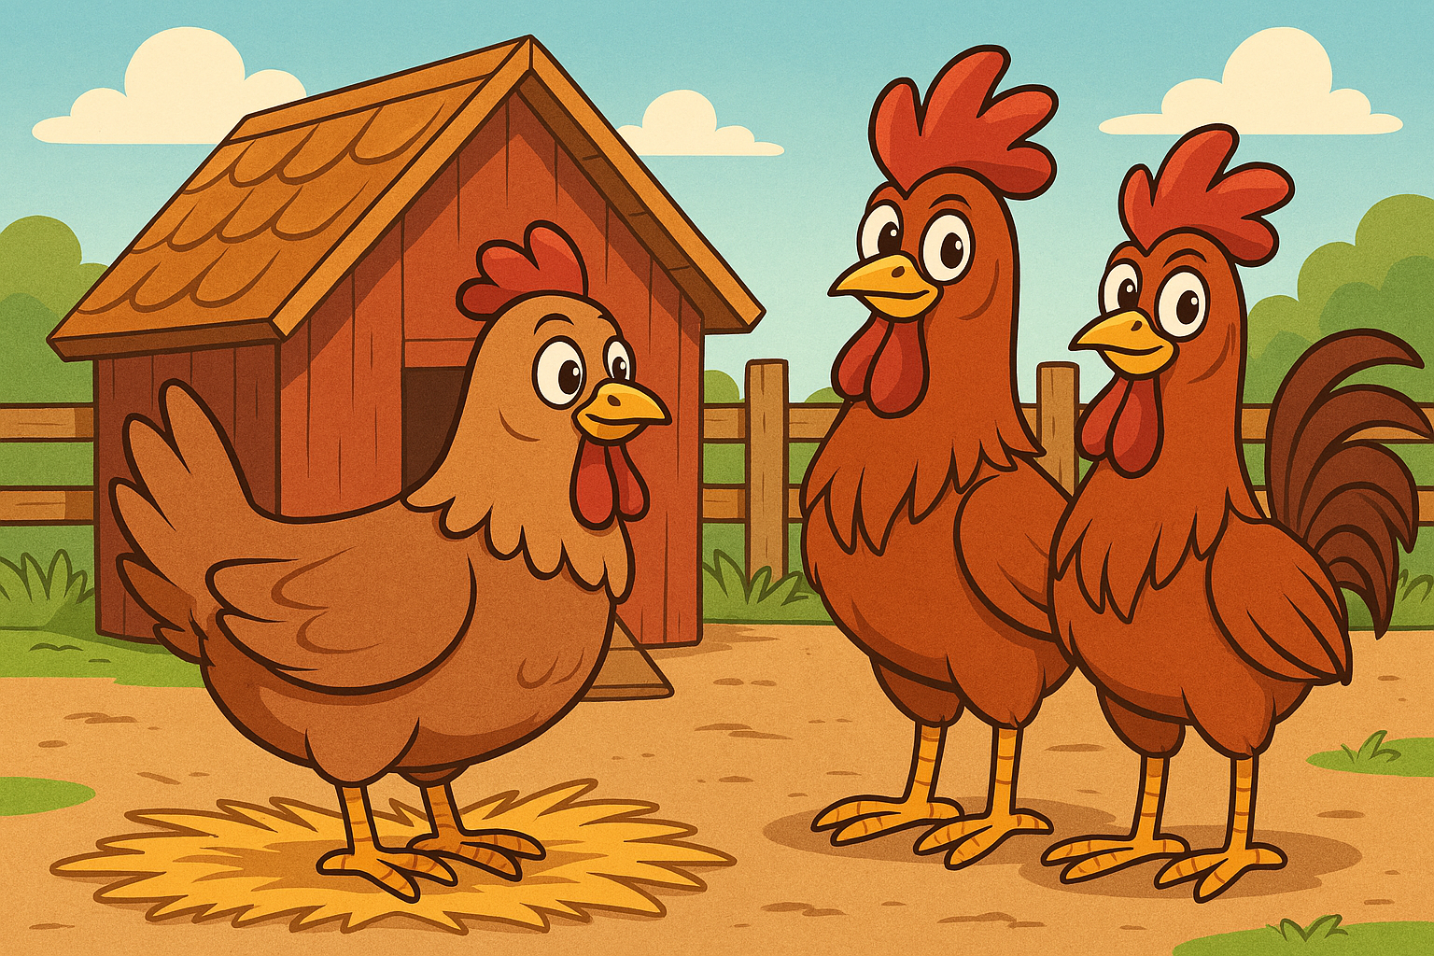

Slide 5
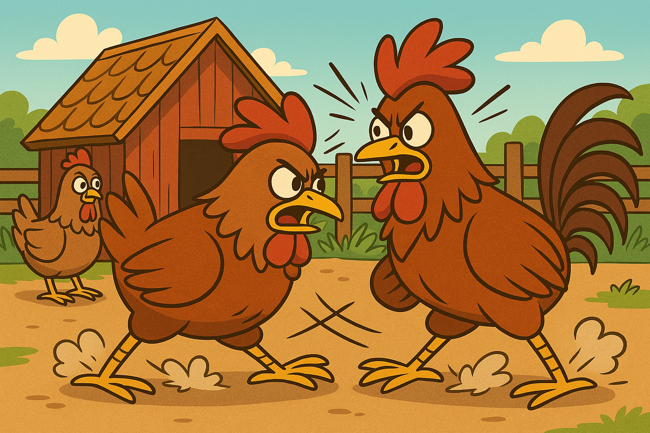

Slide 6
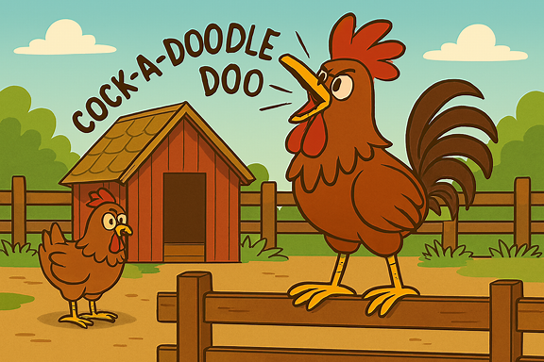

Slide 7
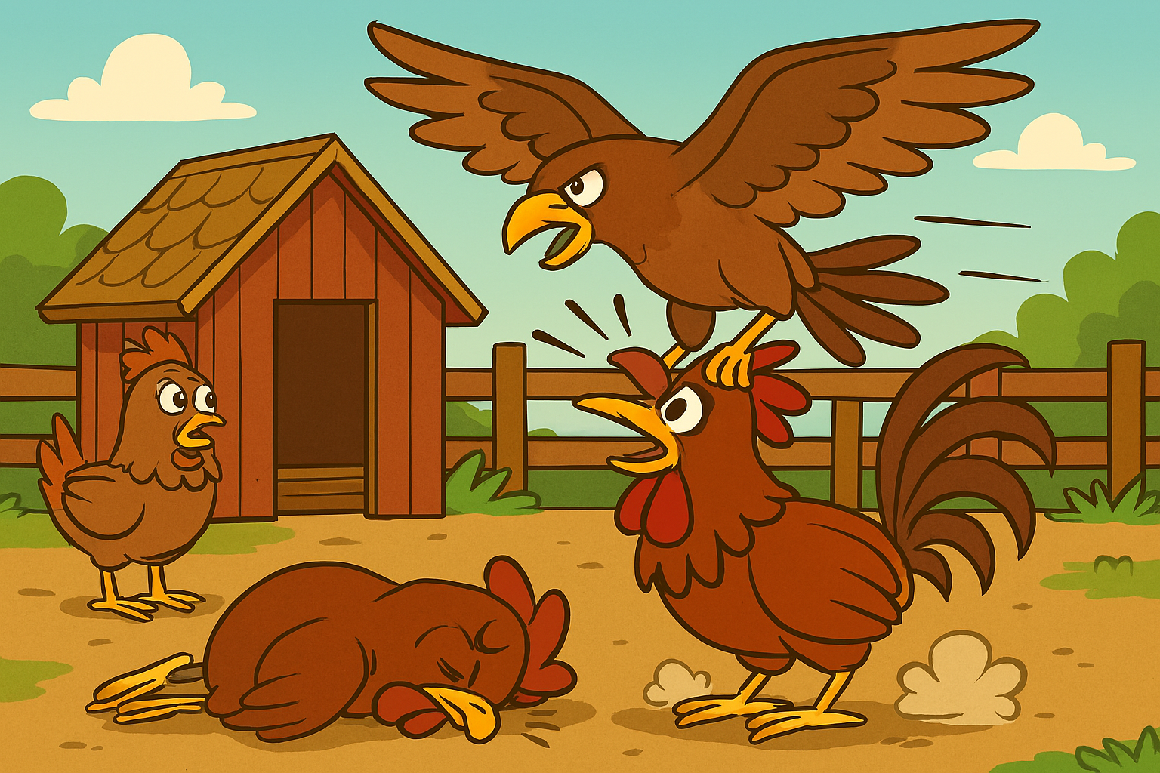

Slide 8
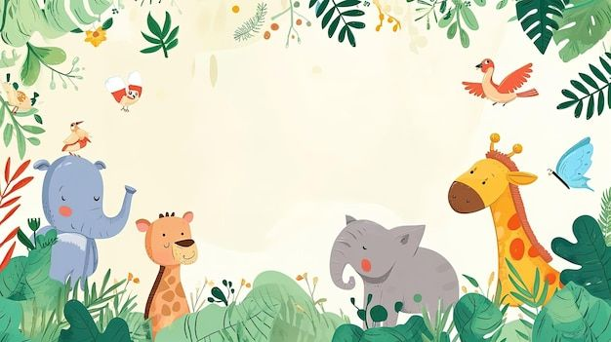
Đàm thoại, trích dẫn

Slide 9
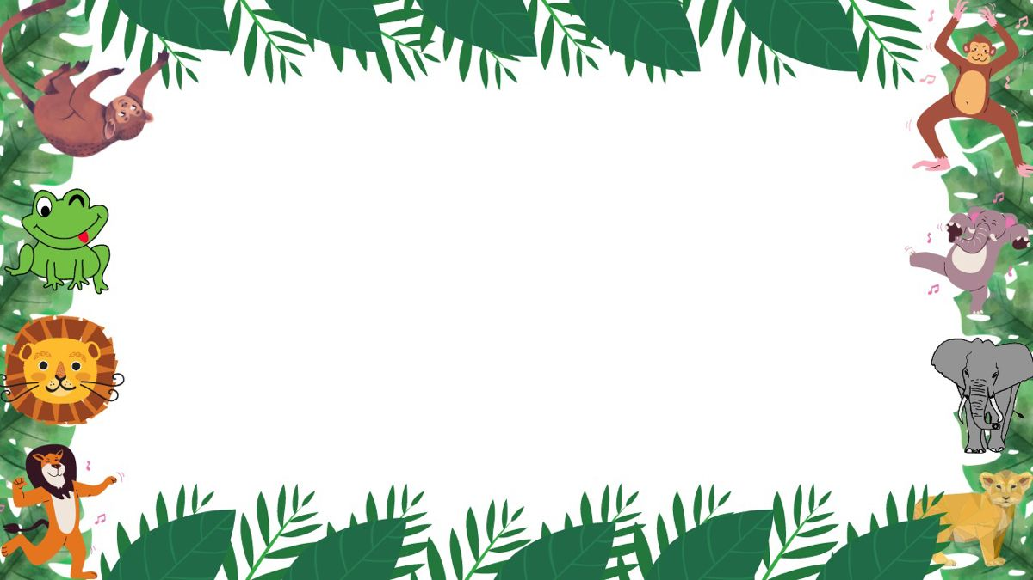
Cô vừa kể cho các con nghe câu chuyện gì?
Trong truyện có những nhân vật nào?

Slide 10
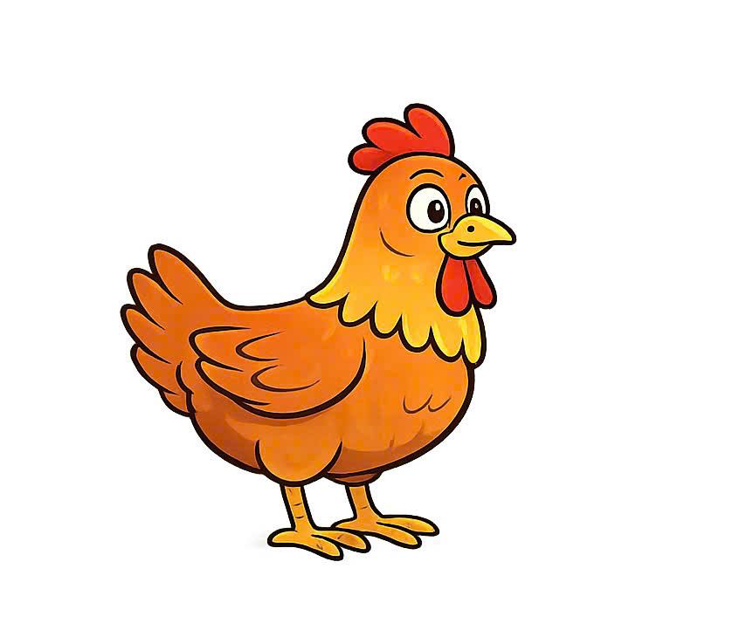
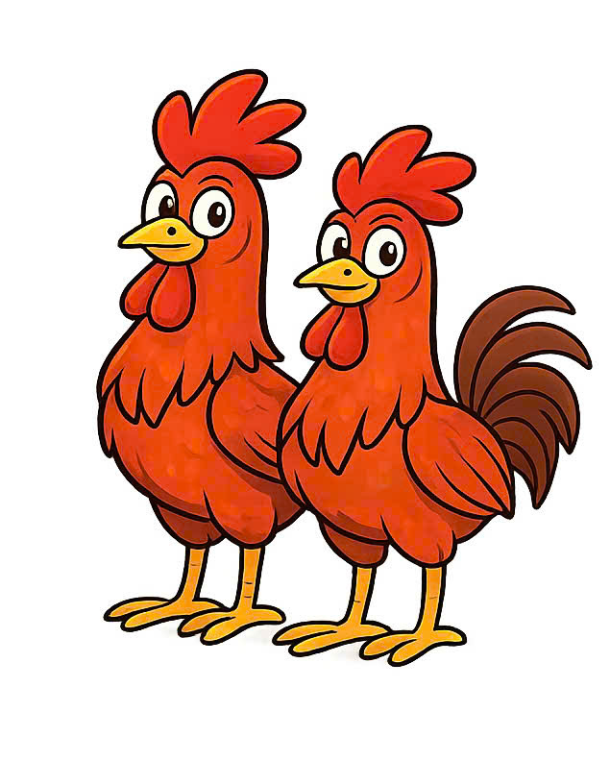


Slide 11

- Hai chú gà trống là gì của nhau?

Slide 12


Slide 13
- Hai chú gà đã làm gì để thi xem ai giỏi hơn?

Slide 14


Slide 15
- Điều gì đã xảy ra với chú gà trống thắng cuộc?

Slide 16


Slide 17
Qua câu chuyện, các con thấy anh em, bạn bè với nhau phải như thế nào?

